Slide 1
Статистика: введение
Николаев Роман Сергеевич

Slide 2
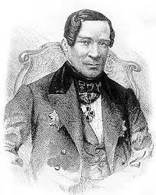
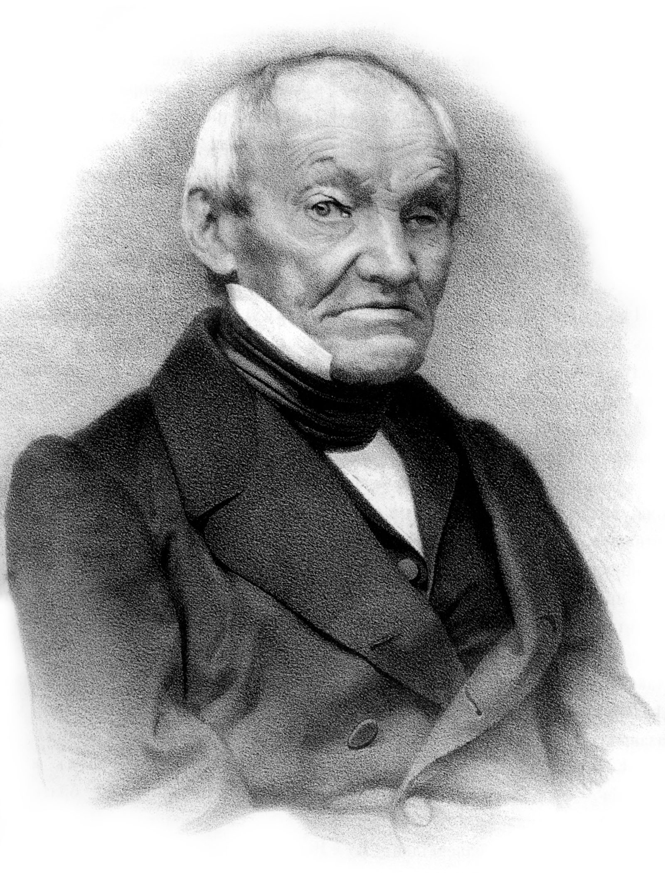
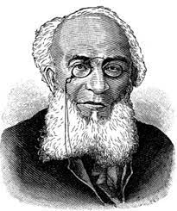
18 августа 1845 года Высочайшим повелением Николая I утверждено представление министра внутренних дел Российской империи графа Льва Перовского о создании Русского Географического Общества.
Русское географическое общество могло именоваться географо-статистическим. Именно такое название предлагал Лев Перовский, но Николай I предпочёл оставить более короткое название.
Среди членов учредителей РГО были известные статистики – П.И. Кеппен и К.И. Арсеньев, а вице-председателем общества с 1873 по 1914 годы был П.П. Семёнов Тянь-Шанский – инициатор проведения и организатор первой всероссийской переписи населения.

Slide 3
«Если бы не было статистики, мы бы даже не подозревали о том, как хорошо мы работаем»

Slide 4
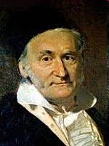
Готфрид Ахенваль
«Отец статистики»
Работа, благодаря которой он наиболее известен, - это его Staatsverfassung der Europäischen Reiche im Grundrisse (1752 г.). В этой работе он дал исчерпывающий обзор конституций различных стран, описал состояние их сельского хозяйства, производства и торговли и часто приводил статистические данные по этим предметам.
Ввел термин статистика в 1746 г., который обозначал государственные исследования.

Slide 5
Пользователи статистики
Государственные органы
Исследовательские и проектные организации
Бизнес
СМИ, граждане

Slide 7
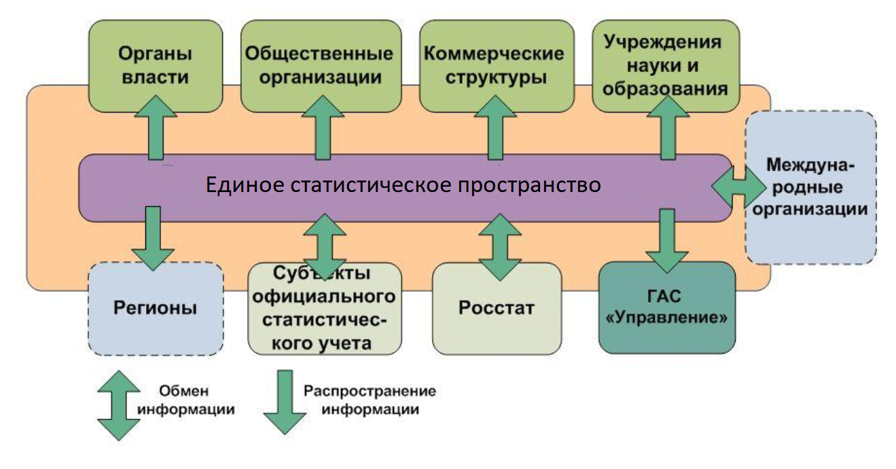

Slide 8
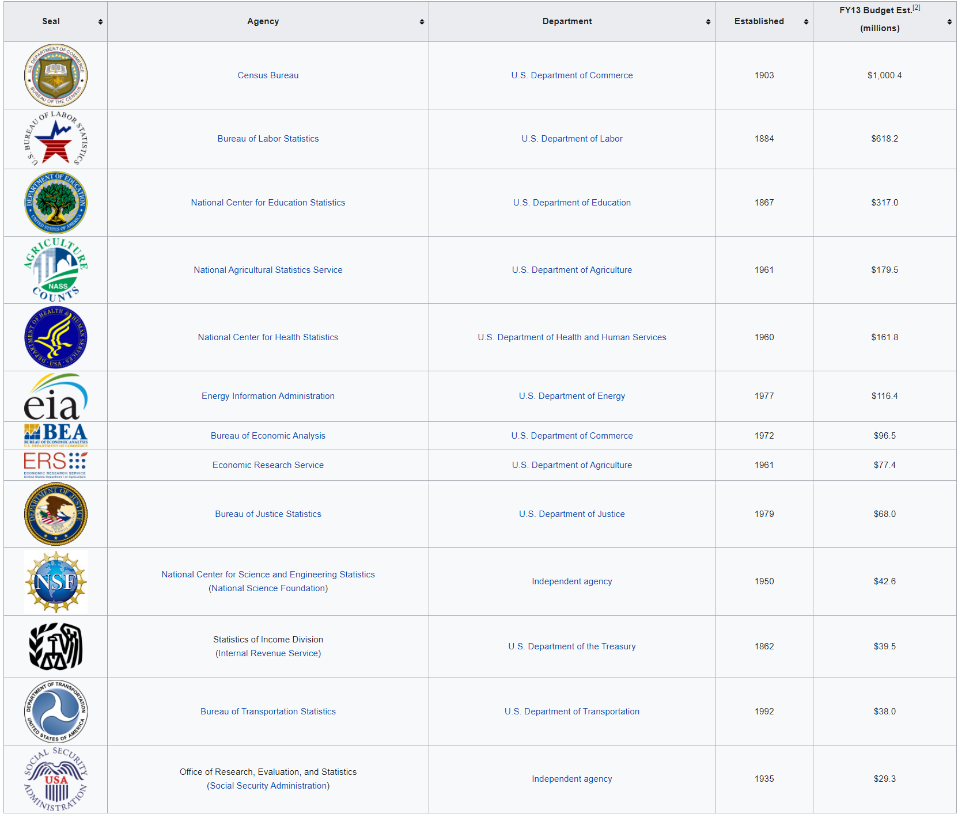
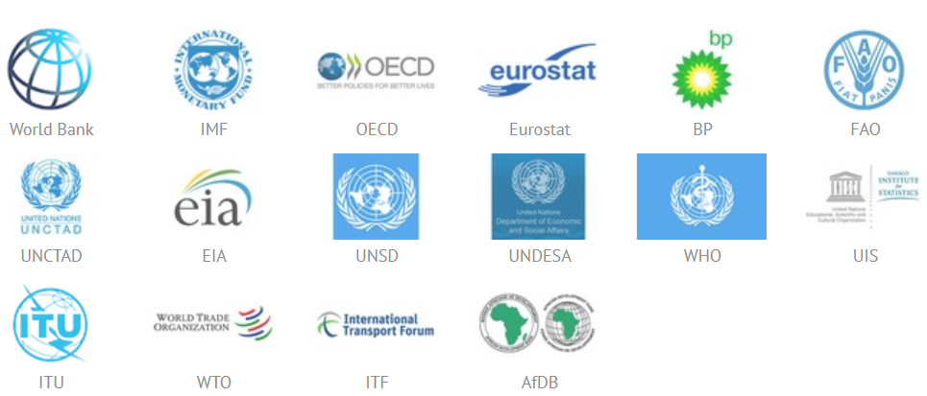
Система государственной статистики за рубежом
Два ключевых подхода к организации официального статистического учета: центральнозванный (Германия) и децентрализованный (США).
Параллельно существуют наднациональные статистические органы, которые не только интегрируют данные, но и участвуют в развитии статистической методологии (Евростат, ОЭСР, ООН, СНГ и пр.).

Slide 9
Большие данные
Наблюдения (регистрация)
Органы власти (органы учета, регистры)
Предприятия и организации
Население (домохозяйства)
Статистические данные

Slide 10
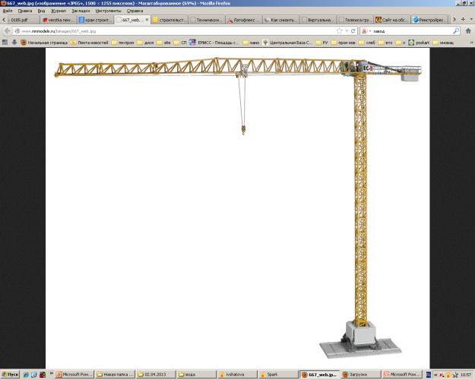
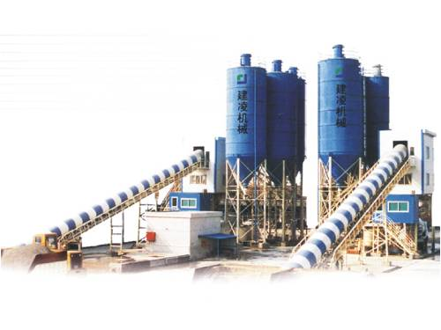
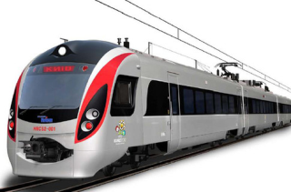
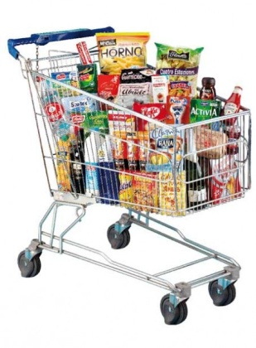
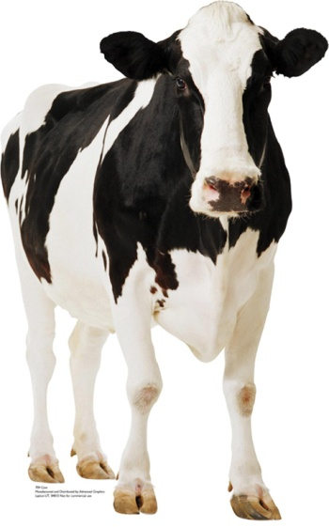
Notes:
Росстат в своей деятельности охватываает буквально все сферы жизнедеятельности общества. Это и население, демографические показатели, половозрастная структура, городское и сельское население, брачность и разводимость, рождаемость и смертность, доходы и заработные платы, потребительская корзина, рынок труда (занятость, безработца, ЭАН, демографическая нагрузка, структура работников по вэд, по полу, возрасту, должностям, по образованию, зарплаты, в т.ч. Простроченные и т.д.), проивзодство, торговля, финансовая сфера, строительство, общественное питание, здравоохранение и образование, транспорт и связь, сельское хозяйство.

Slide 11
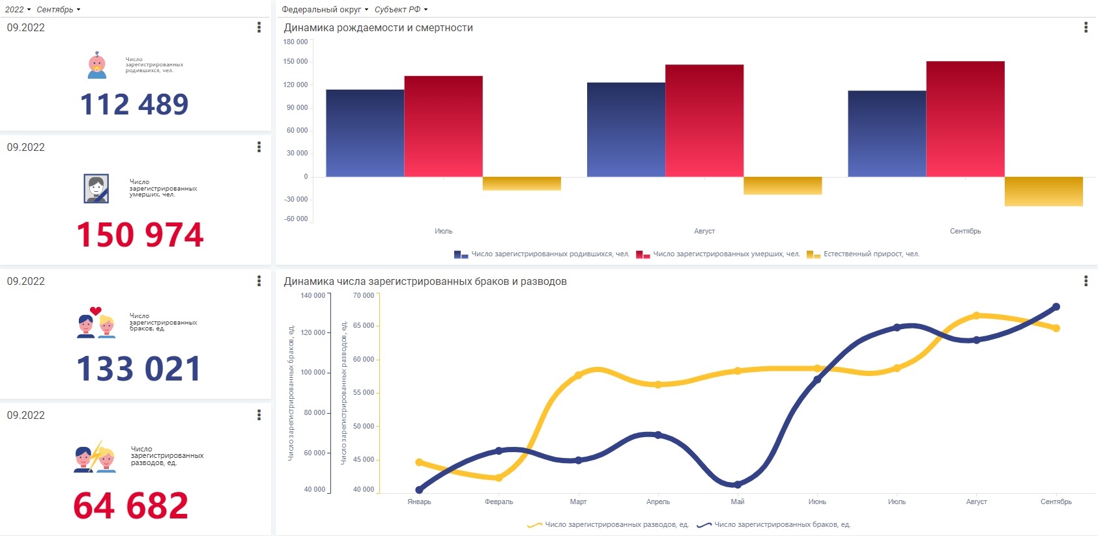
Демографическая ситуация

Slide 12
Большие данные
Наблюдения (регистрация)
Органы власти (органы учета, регистры)
Предприятия и организации
Население (домохозяйства)
Данные о населении

Slide 13
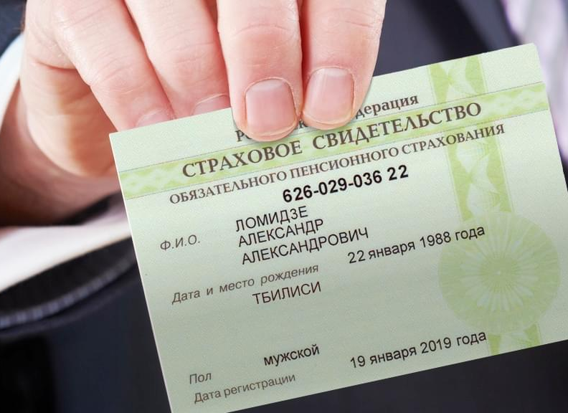
Органы регистрации
Регистры

Slide 14
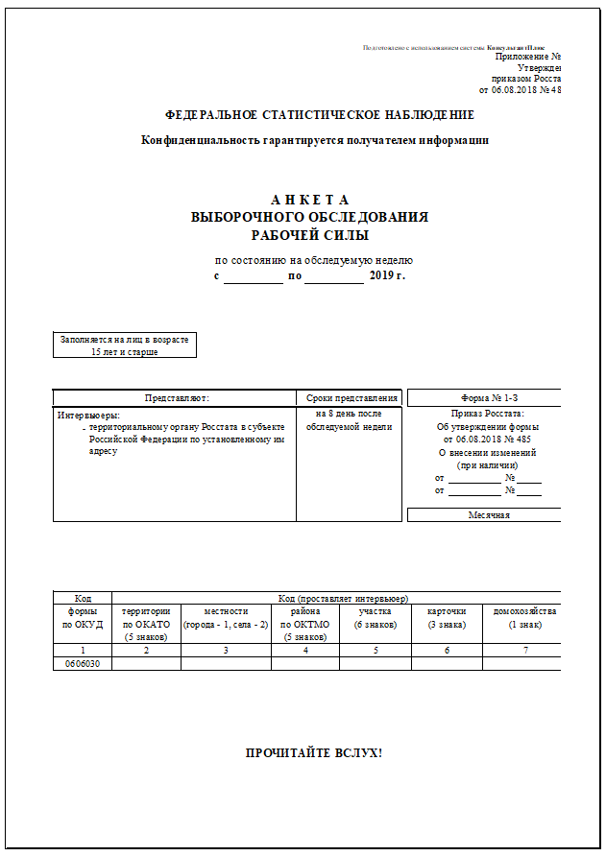
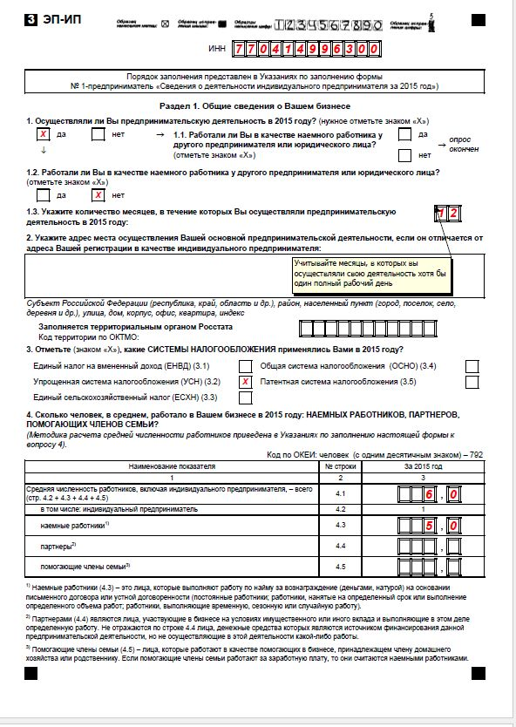
Программа статистического наблюдения
Программа статистического наблюдения – это перечень признаков (или вопросов), подлежащих регистрации в процессе наблюдения.

Slide 15
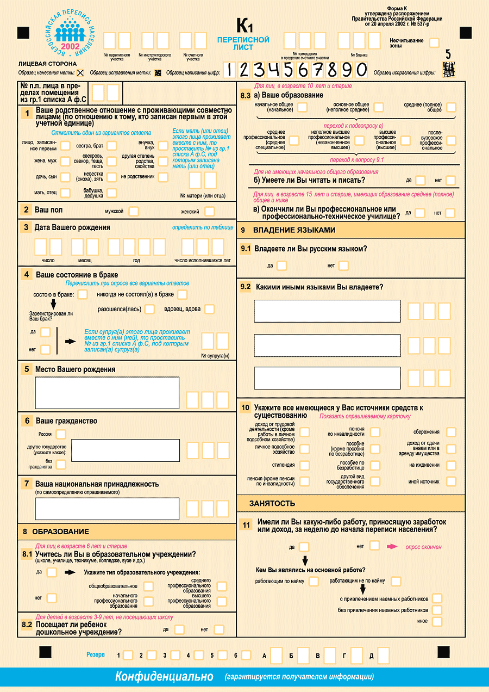
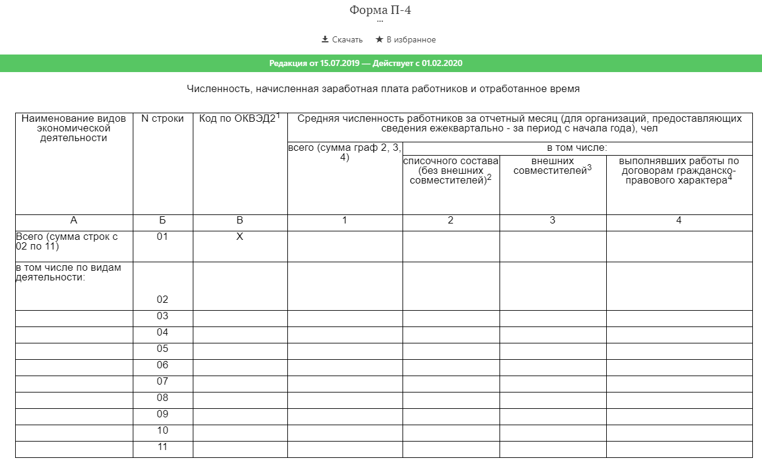
Статистический формуляр
Статистический формуляр – это документ единого образца, содержащий программу и результаты наблюдения. Может быть в виде отчета, карточки, листа, бланка, анкеты и т.д. Могут быть индивидуальные и списочные.

Slide 17
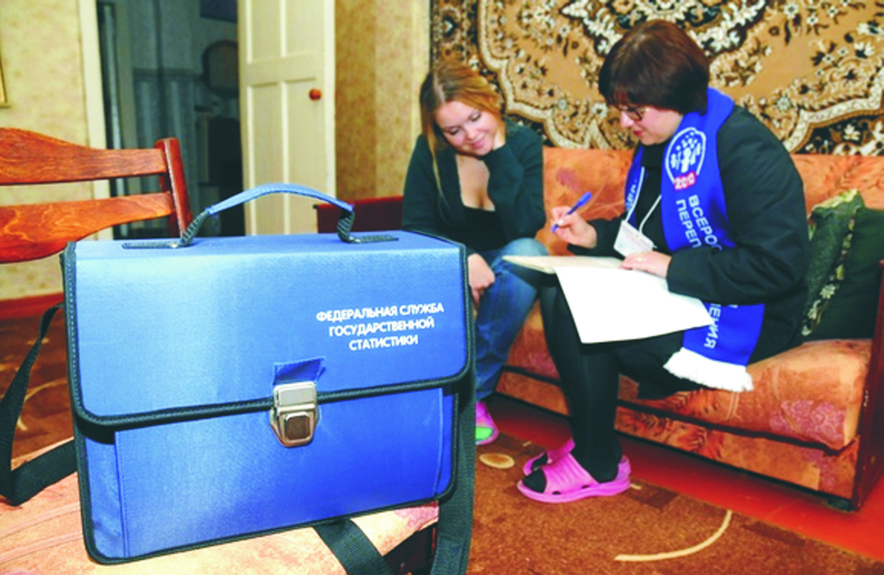
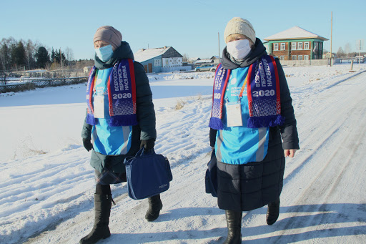
Россия

Slide 18
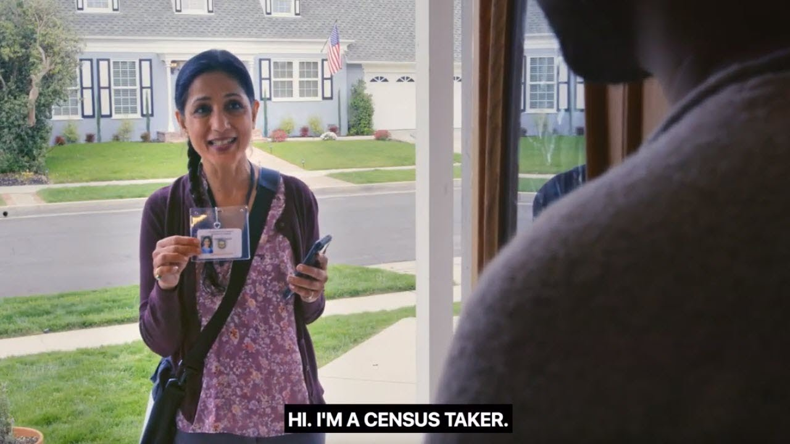
США

Slide 19
Китай

Slide 20
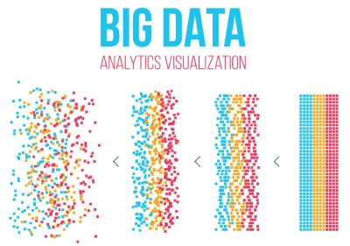

Slide 21
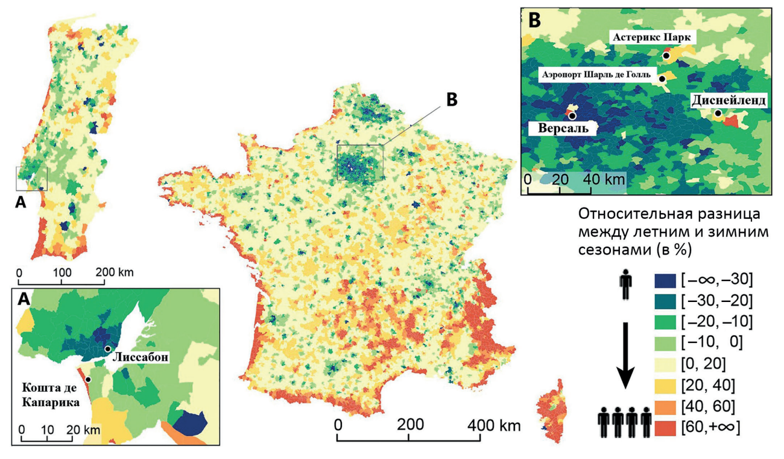

Slide 24
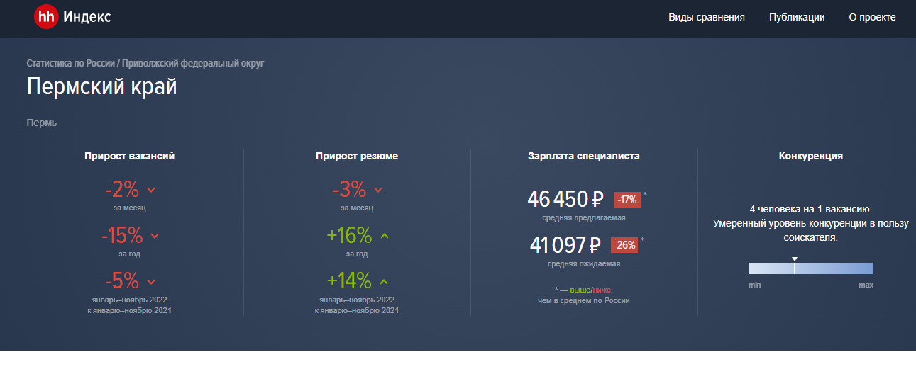

Slide 26
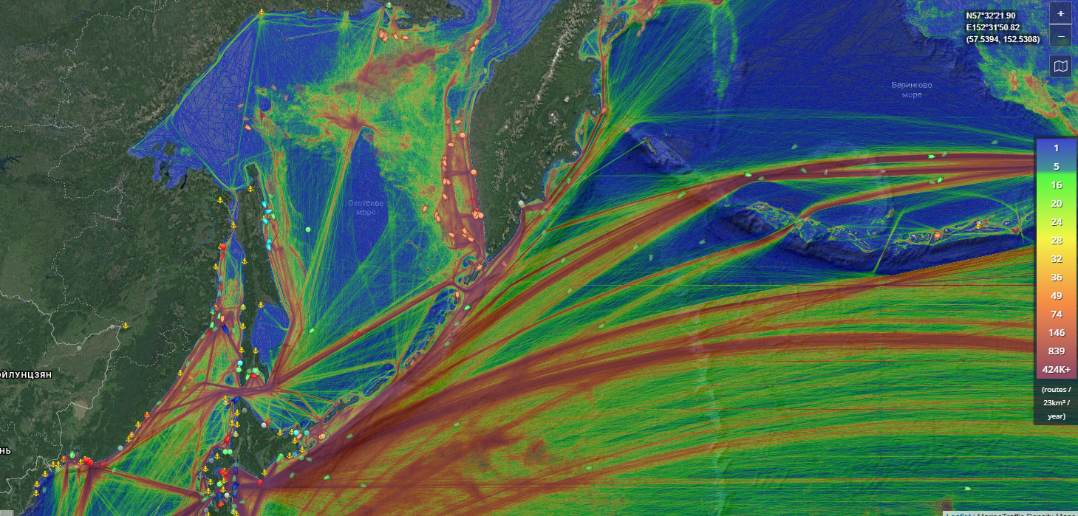

Slide 28
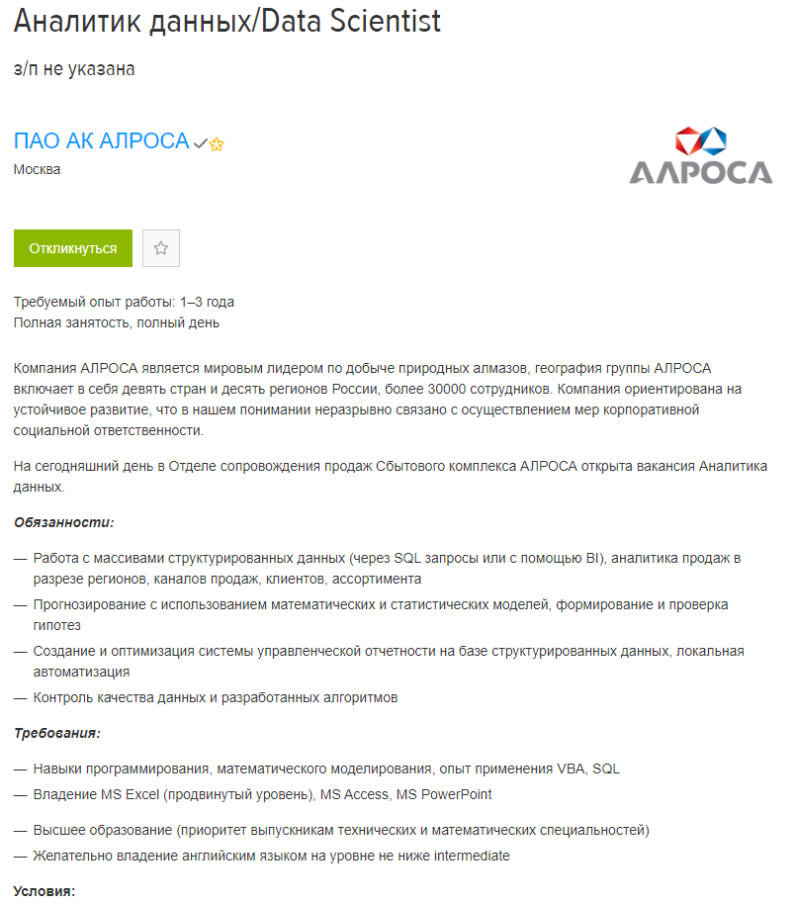
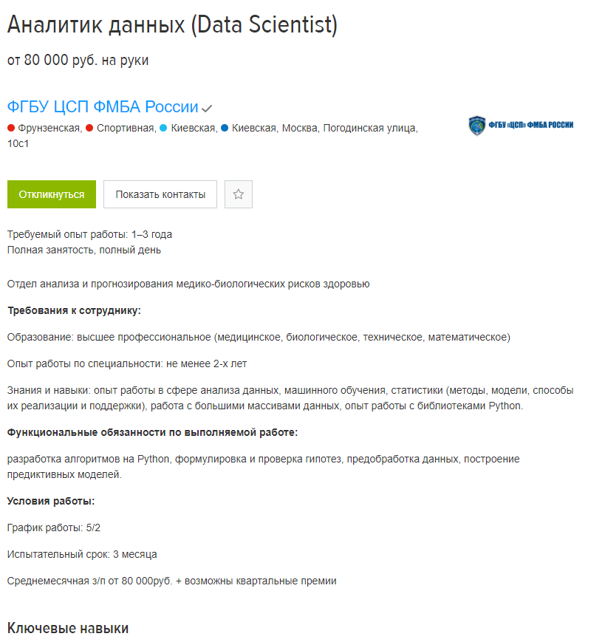
Анализ данных (дата-аналитика)

Slide 29
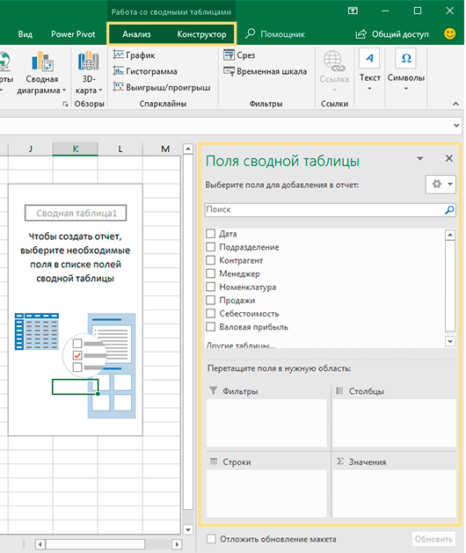
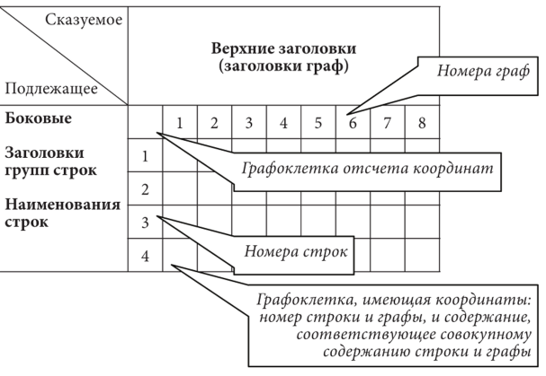
Сводка, группировка

Slide 31
Методы статистической обработки и статистического анализа
Группировка
Относительные и средние величины
Показатели вариации и отклонения
Методы выборочных наблюдений
Методы динамического анализа
Индексные методы
Методы исследования связей, корреляционно-регрессионный анализ

Slide 32
«Статистика, возможно, знает все. Но ее знают не все»

Slide 34
«Статистика для политика — всё равно, что уличный фонарь для пьяного забулдыги: скорее опора, чем освещение»

Slide 35
Что стоит за показателем?
Как считается показатель?
Как интерпретировать показатель?

Slide 36
Кейсы
Пермь – город-миллионер?
Россия и 146 млн
Все ли сёла сёла?
Колебания: инвестиции, миграции
2009 или 2013?
Личный транспорт: хорошо или плохо?
Заболеваемость: всё ли так плохо?
Потребление алкоголя
Обеспеченность жильем: Пермский район или Кизеловский округ?
Виды деятельности
Рукотворный ввод жилья

Slide 37
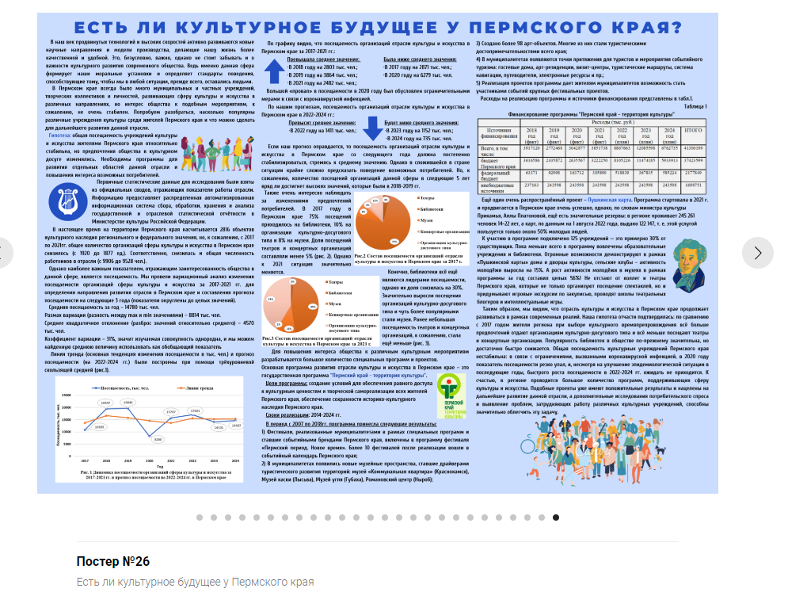
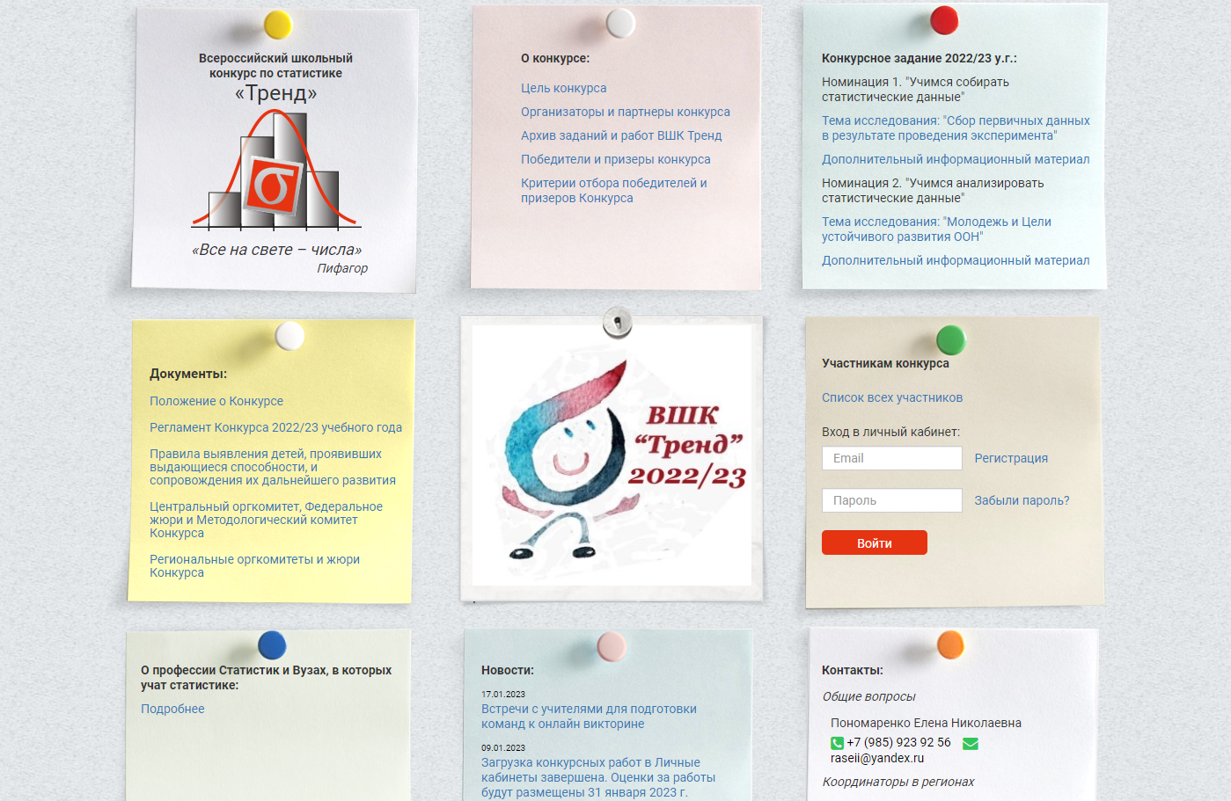
Статистика для учащихся
Конкурс статистических постеров
Конкурс статистических исследований «Тренд»
http://permdatastart.tilda.ws/
https://statkonkurs.ru/

Slide 38
Доступные ресурсы
ВК, ОК
Понятная статистика
vk.com/permstat
https://rosstat.gov.ru/ps/
ok.ru/permstat

Slide 39
Статистика: открытые базы данных
Николаев Роман Сергеевич

Slide 40
BI Росстата
ЕМИСС
БД ПМО
ТСВТ
WB
UNstat
OECD
Eurostat
FAO stat
Populationpyramid
Statista
Knoema

Slide 41
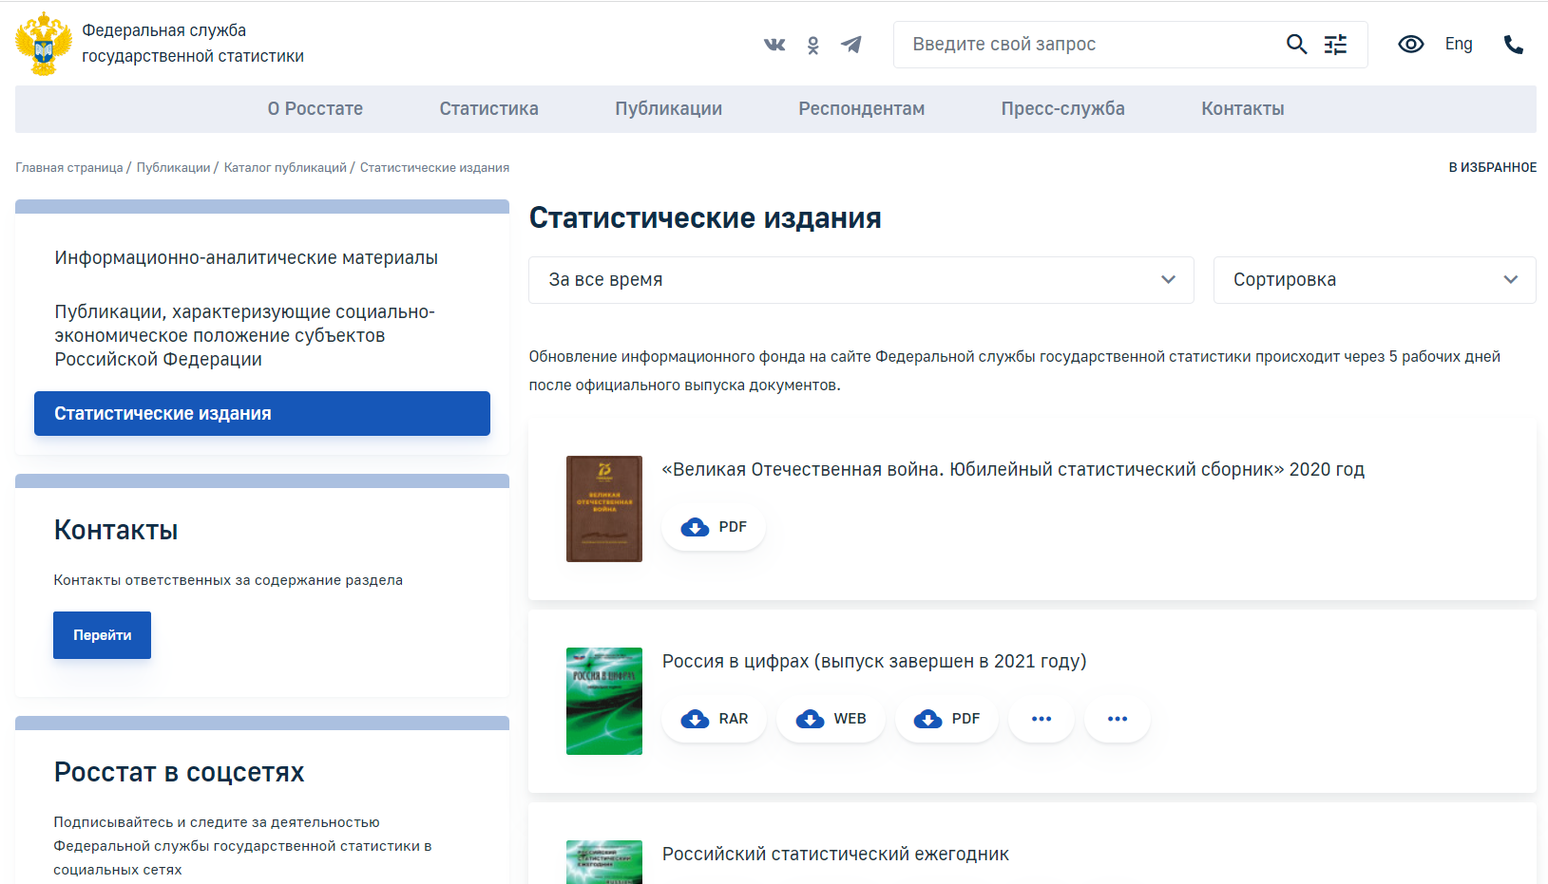
https://rosstat.gov.ru/folder/210

Slide 42
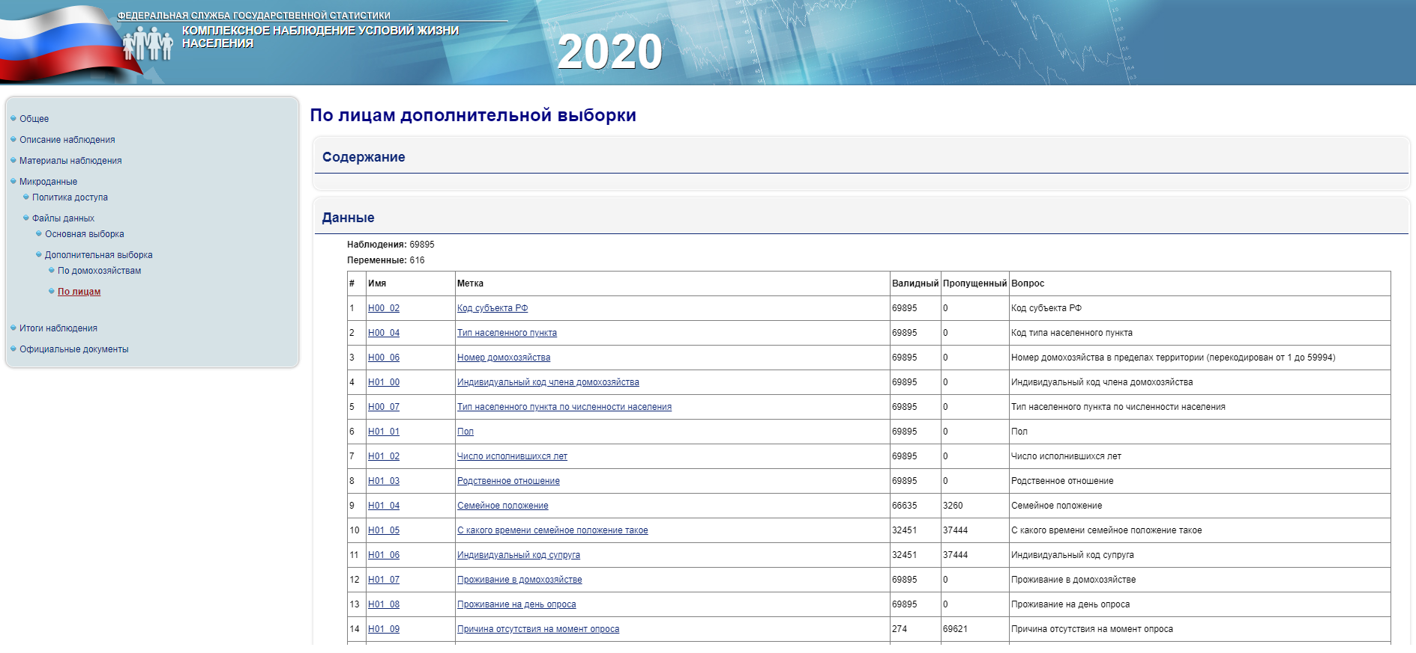
https://rosstat.gov.ru/itog_inspect

Slide 43
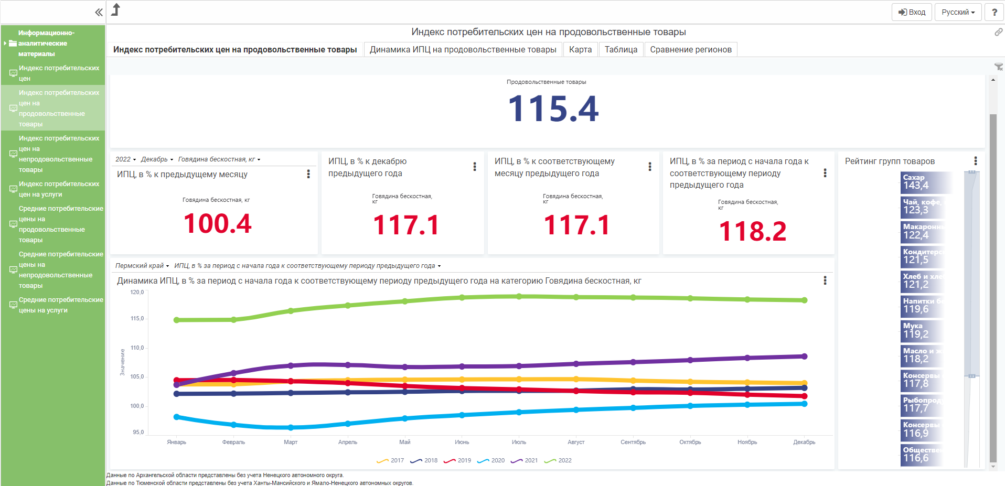
http://bi.gks.ru/biportal

Slide 44
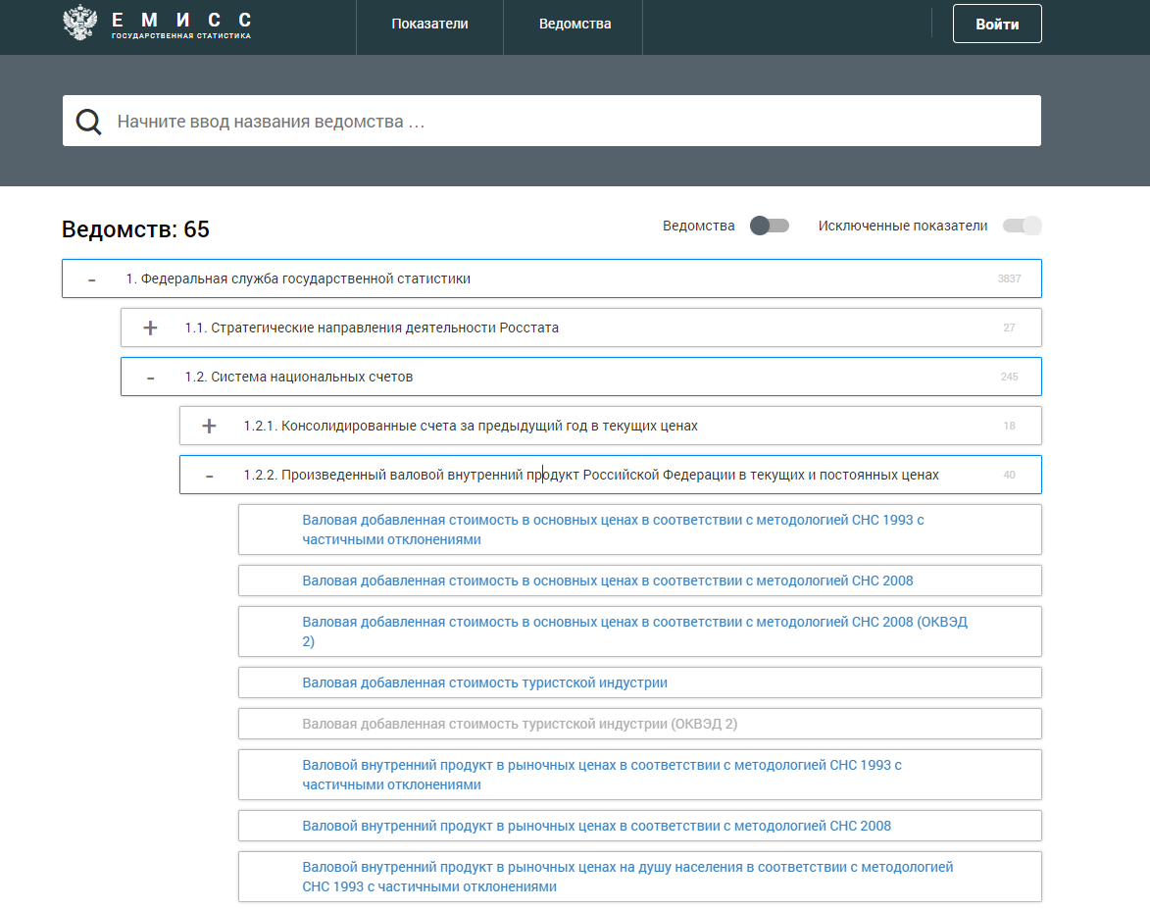
https://www.fedstat.ru/

Slide 45
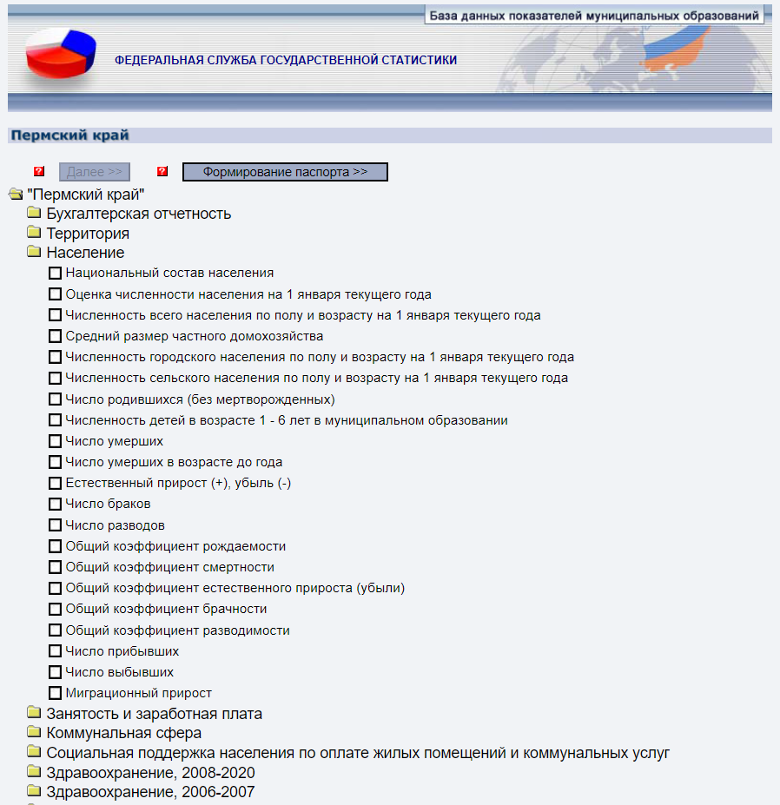
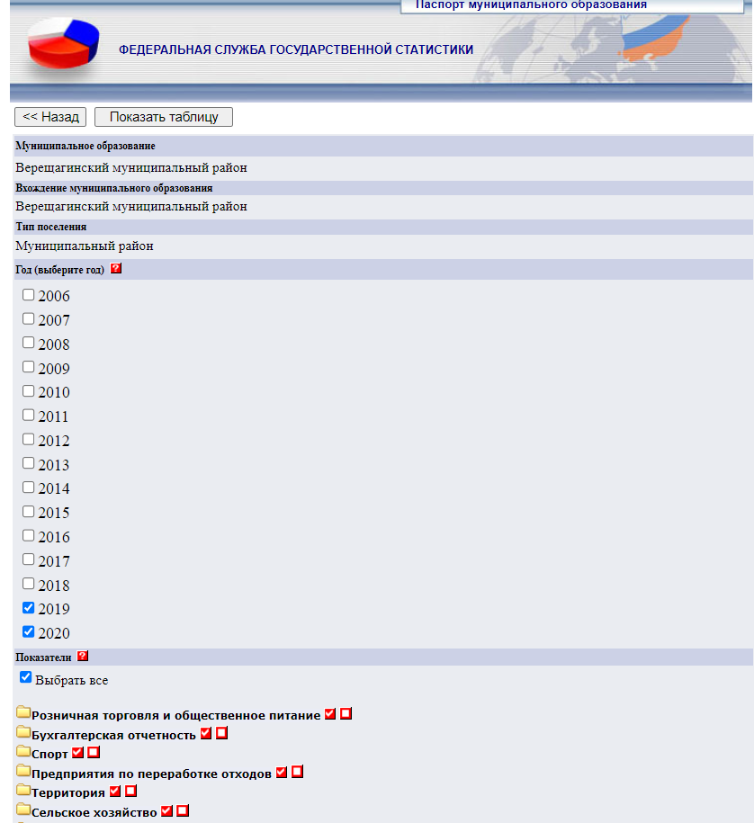
https://www.gks.ru/dbscripts/munst/

Slide 46
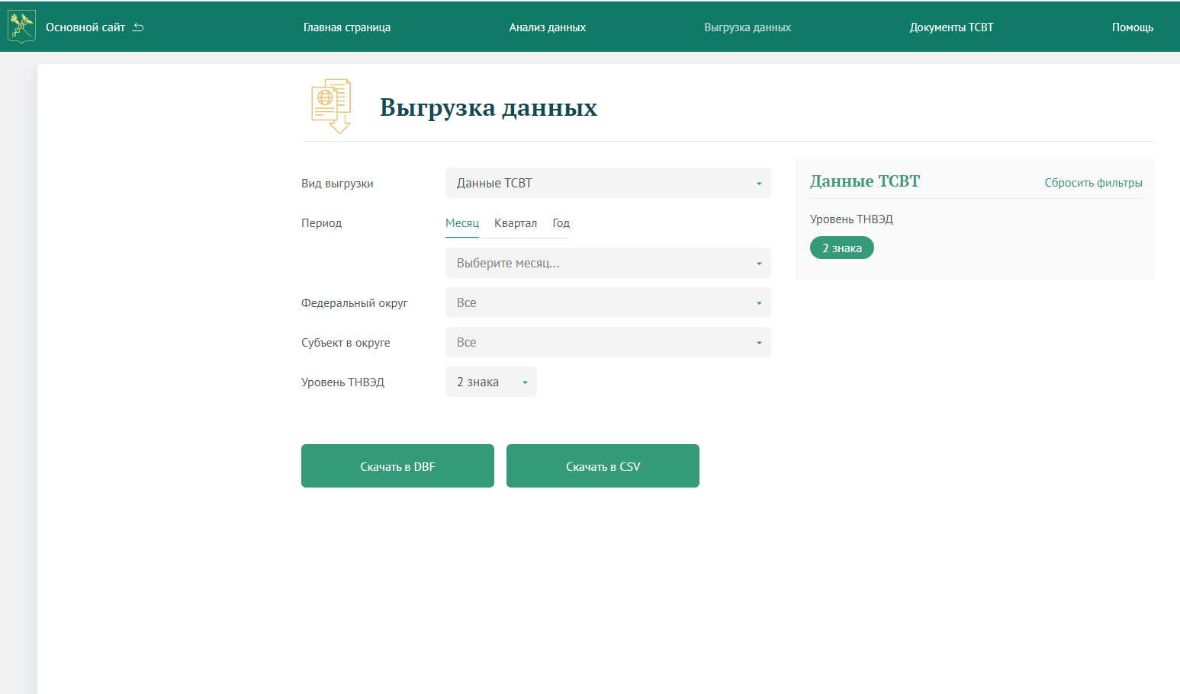
http://stat.customs.ru/unload

Slide 47
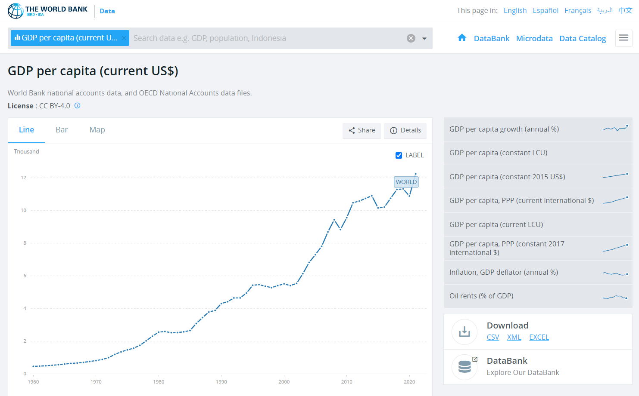
https://data.worldbank.org/

Slide 48
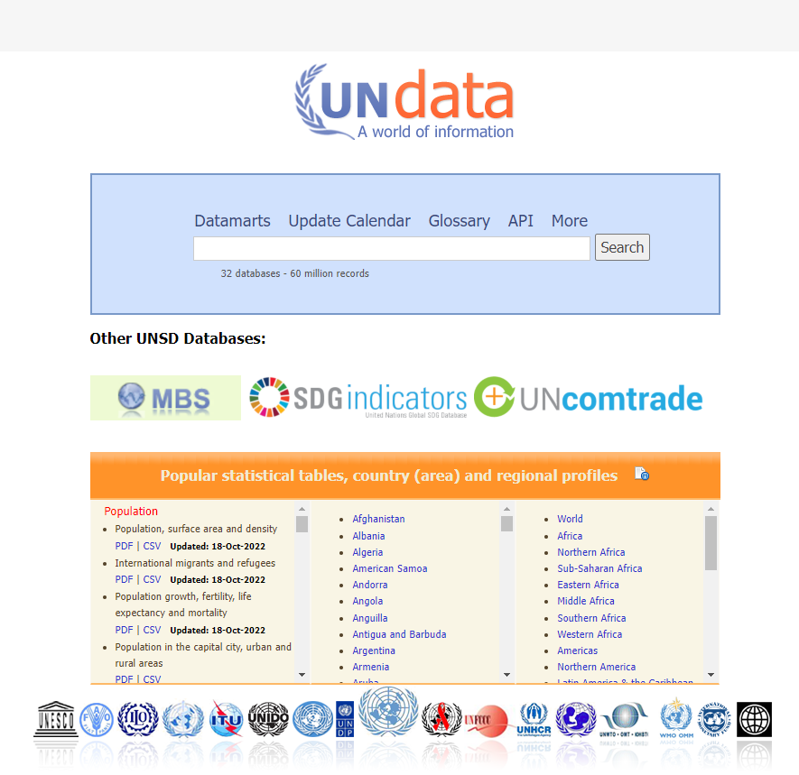
http://data.un.org/

Slide 49
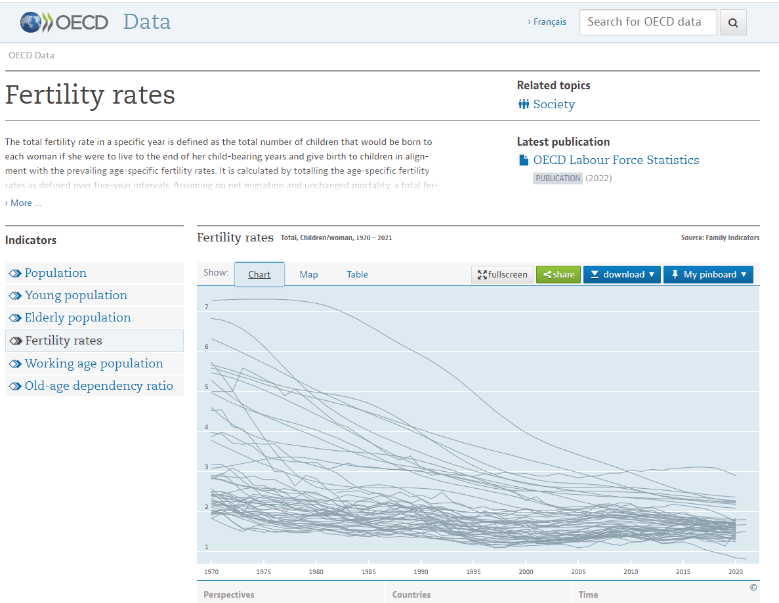
https://data.oecd.org/pop/fertility-rates.htm
https://stats.oecd.org/

Slide 50
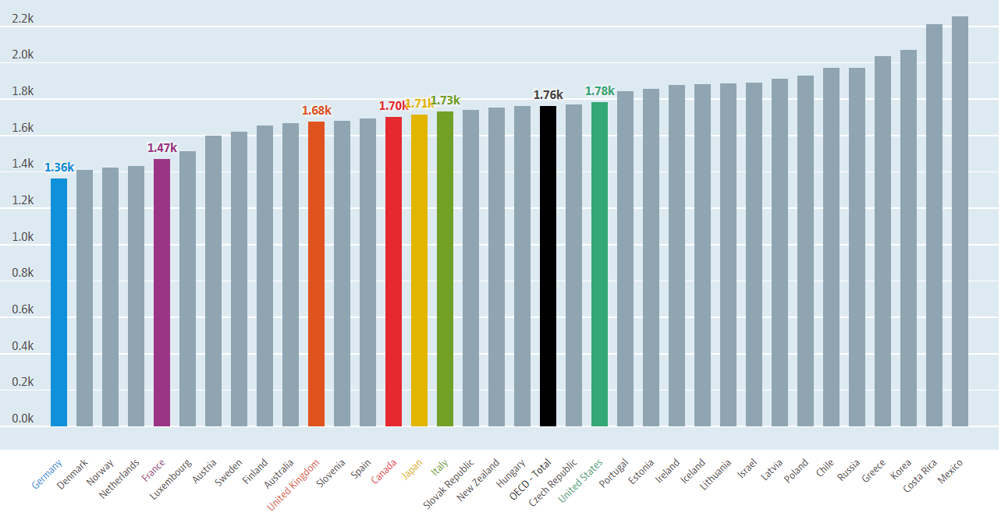

Slide 51
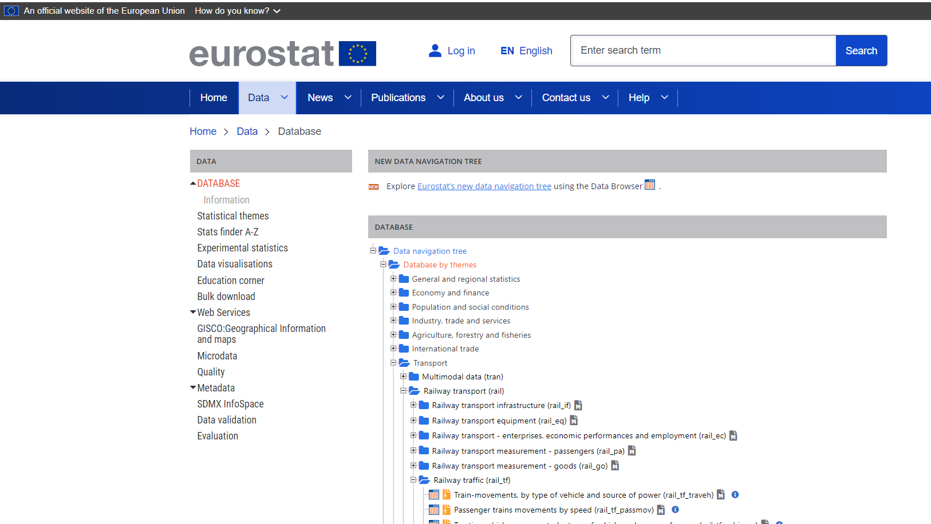
https://ec.europa.eu/eurostat/data/database

Slide 52
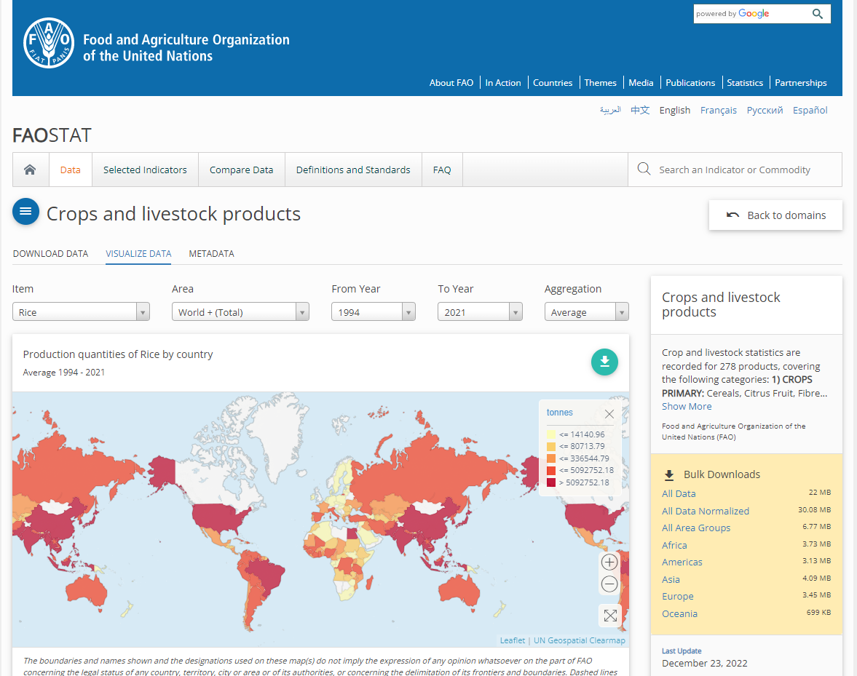
https://www.fao.org/faostat/en/#data/QCL/visualize

Slide 53
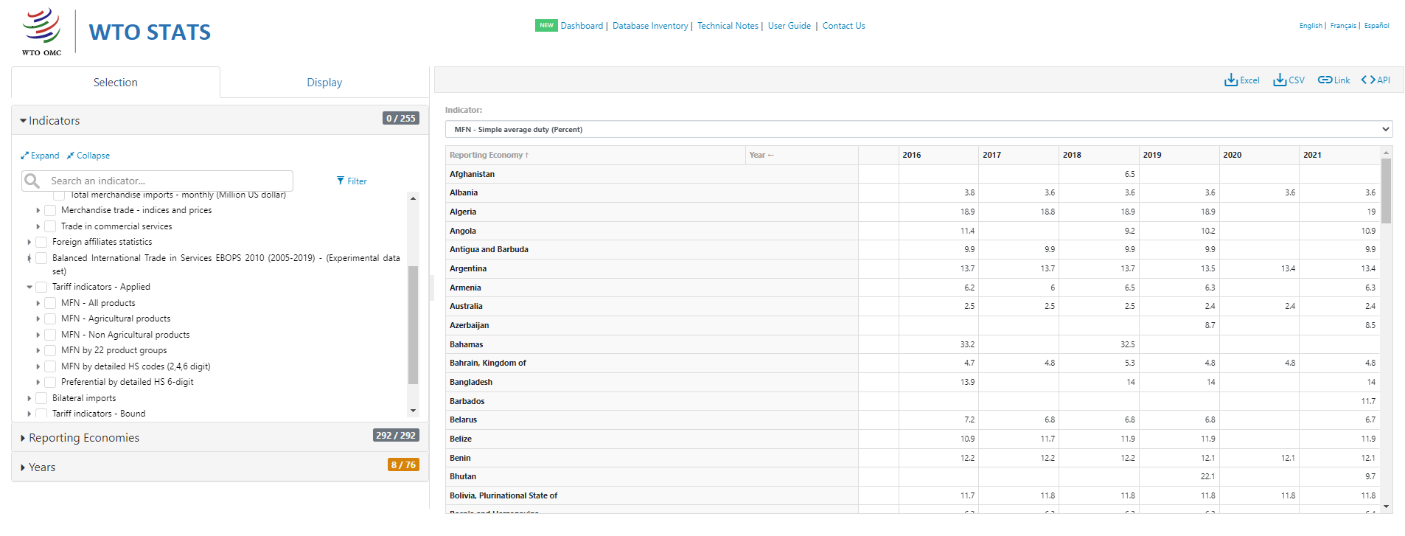
https://stats.wto.org/

Slide 54
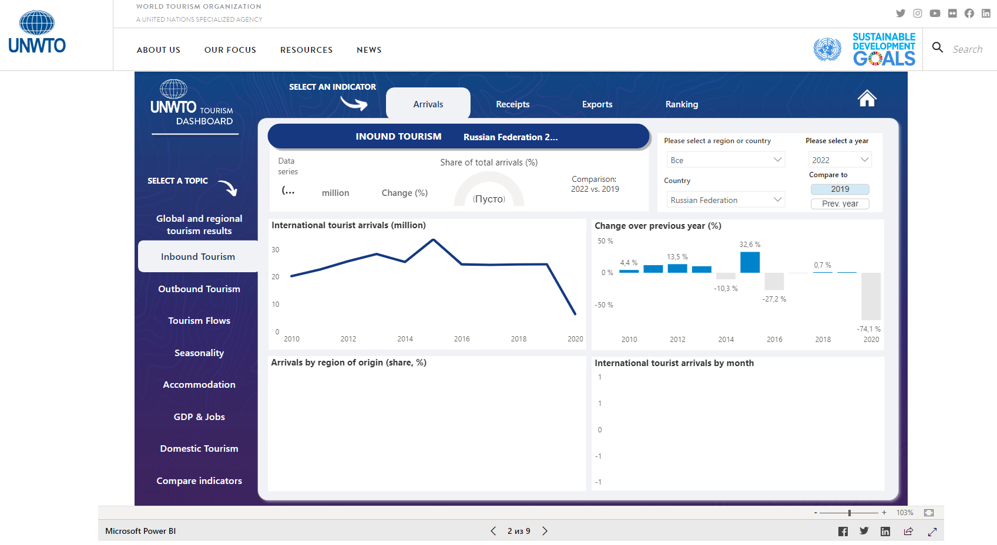
https://www.unwto.org/tourism-data/global-and-regional-tourism-performance

Slide 55
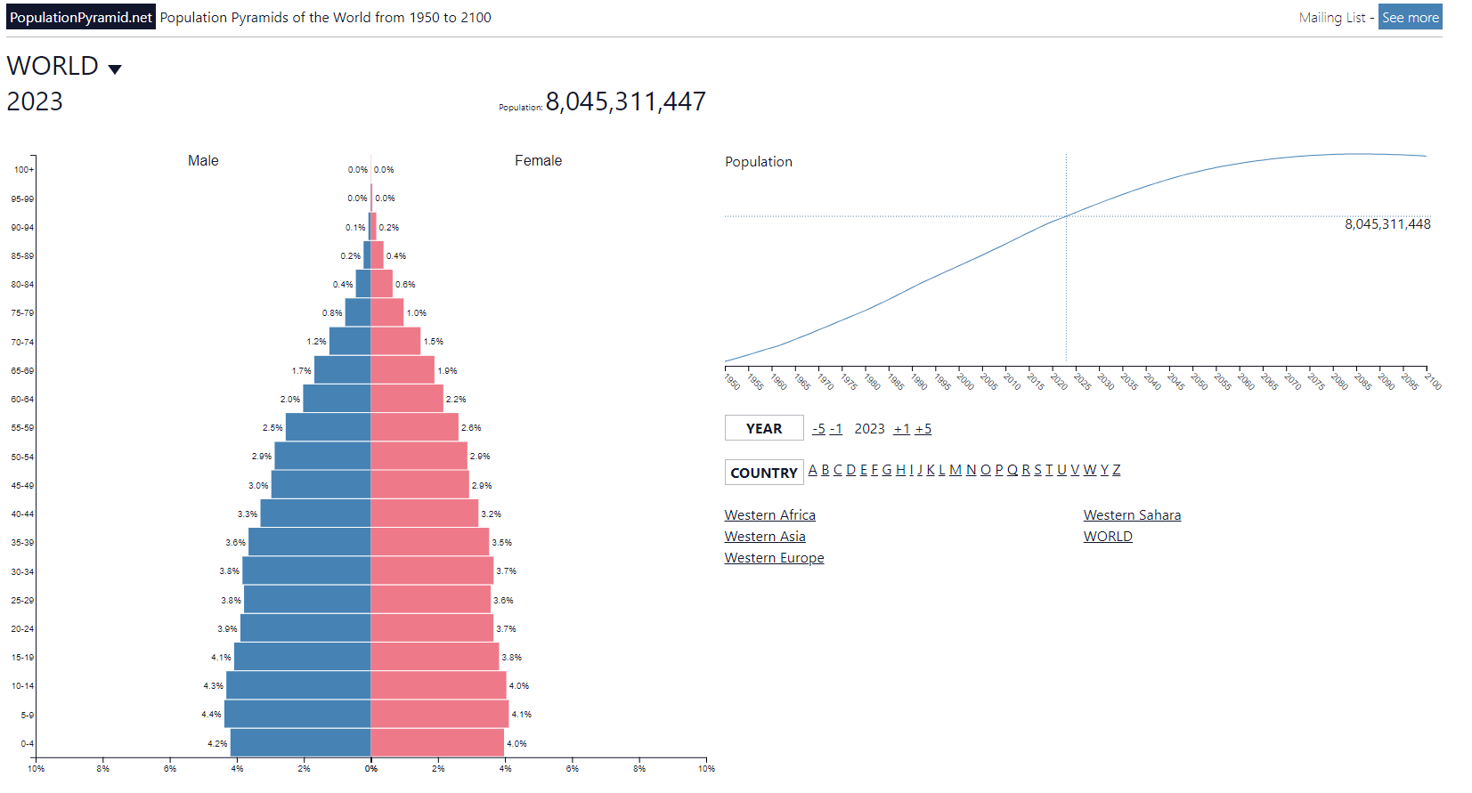
https://www.populationpyramid.net

Slide 56
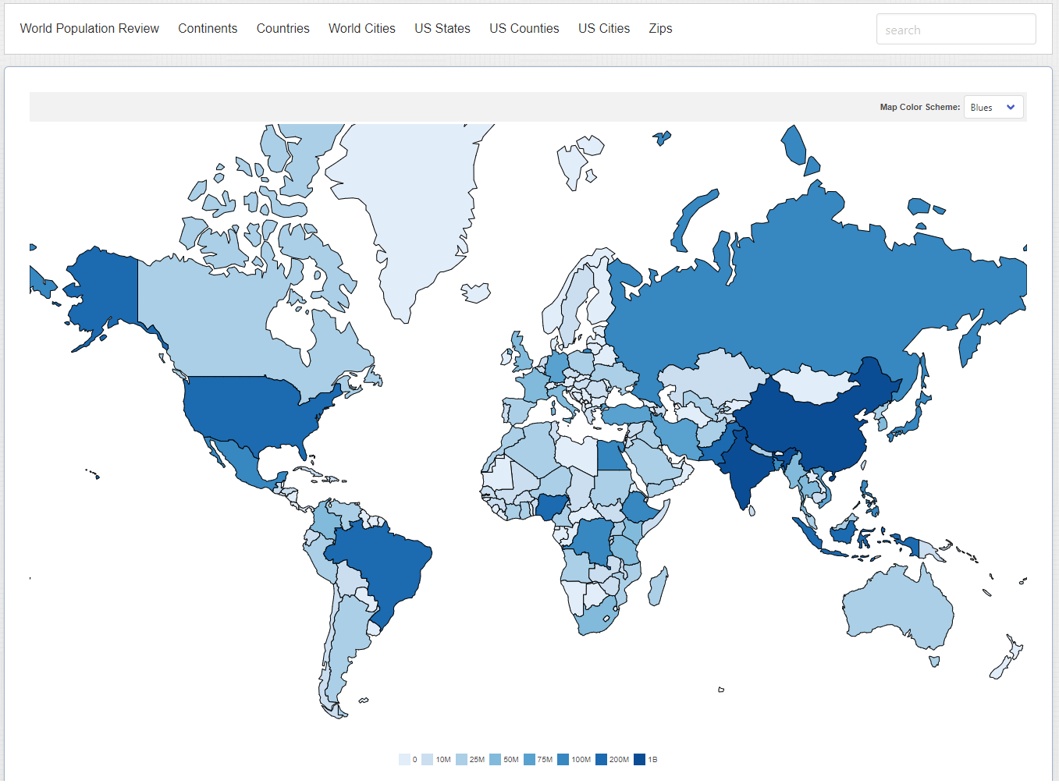
https://worldpopulationreview.com/

Slide 57
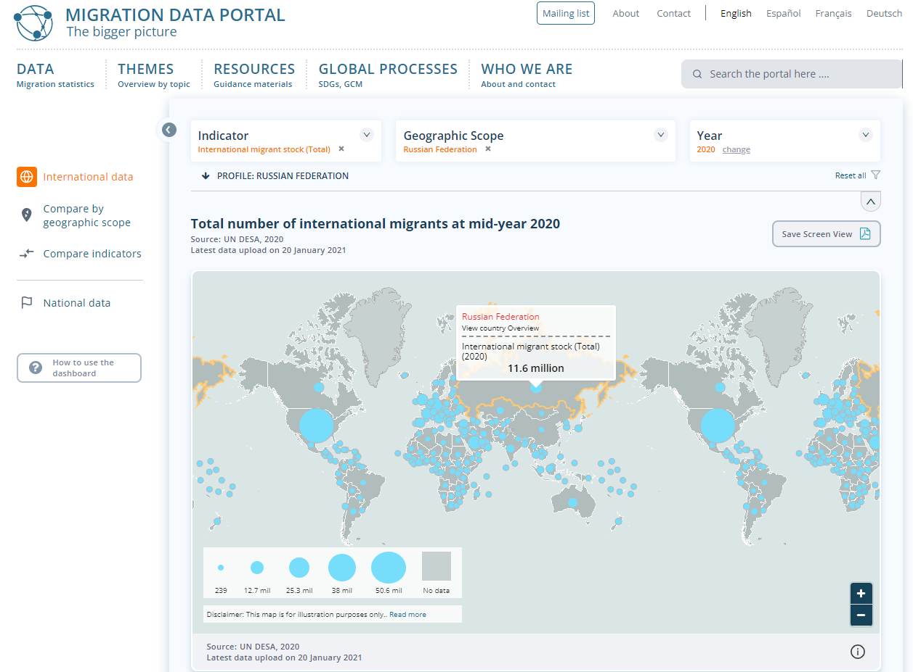
https://www.migrationdataportal.org/

Slide 58
https://ourworldindata.org/lead-pollution

Slide 59
https://www.worldometers.info/

Slide 60
https://public.knoema.com/crmndag/gini-coefficient-and-lorenz-curve-around-the-world?country=Russian%20Federation&Time=2016-2019

Slide 61
https://public.knoema.com/nfiexhb/inclusive-development-index

Slide 62
https://www.cia.gov/the-world-factbook/

Slide 63
https://www.ceicdata.com/en/country/russia

Slide 64
https://www.statista.com

